Slide 1
Generovanie honeypotov na základe dôkazov zneužiteľnosti zraniteľností
Pracovisko: Ústav informatiky
Autor: Bc. Filip dvorský
Vedúci: RNDr. Tomáš Bajtoš

Slide 2



Motivácia
Honeypot
Pasca na útočníkov
Veľa dát.
Notes:
Vela dat malo relevantne

Slide 3
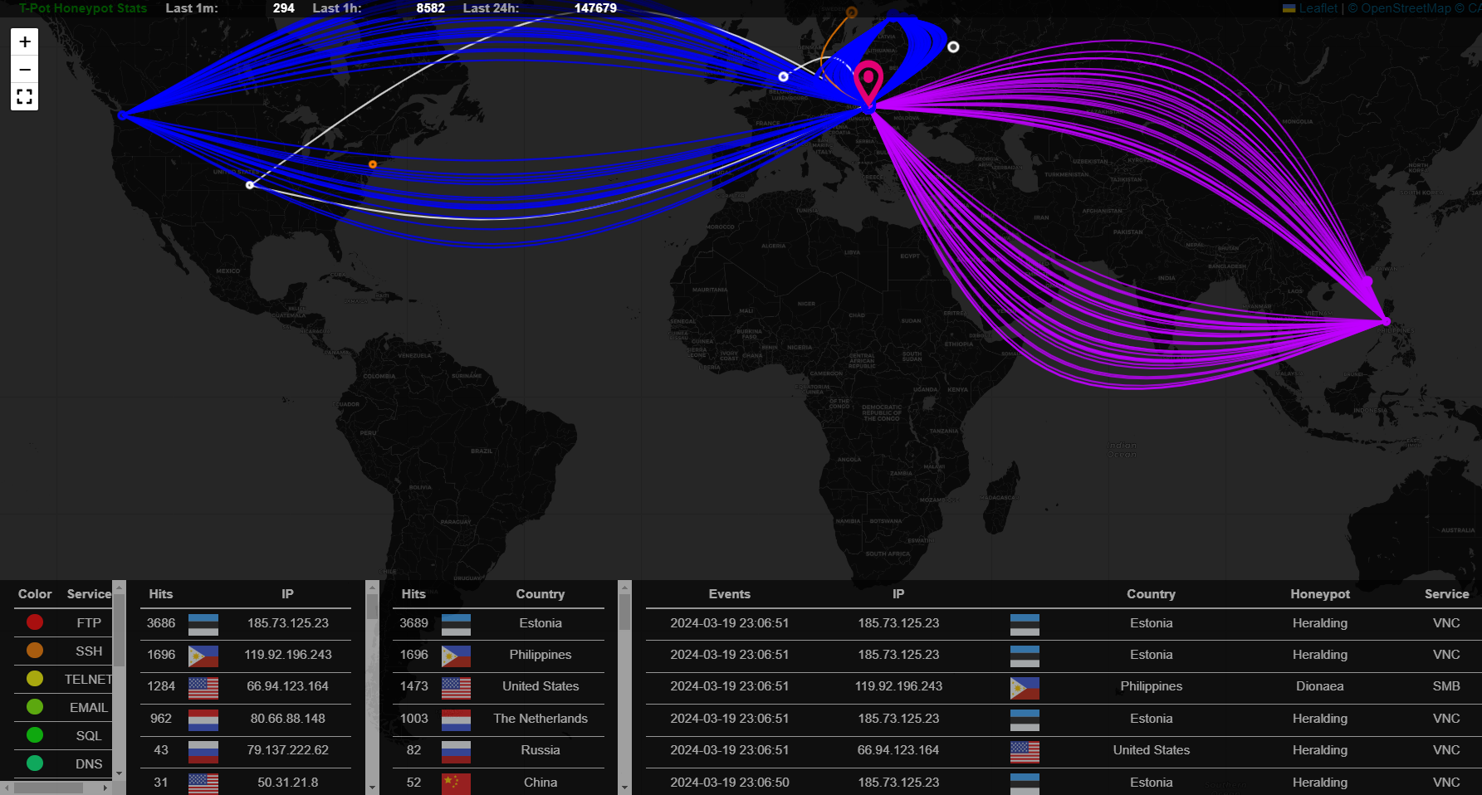
Motivácia
Notes:
obrazky

Slide 4


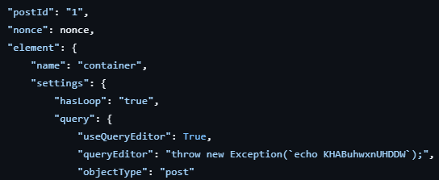
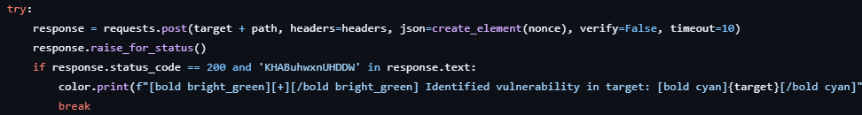
Motivácia
CVE-2024-25600

Slide 5
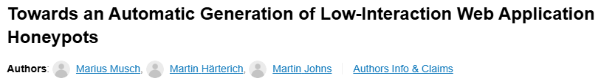

Materiály
Notes:
Add photo of work

Slide 6
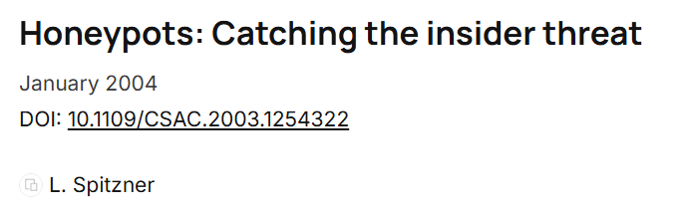
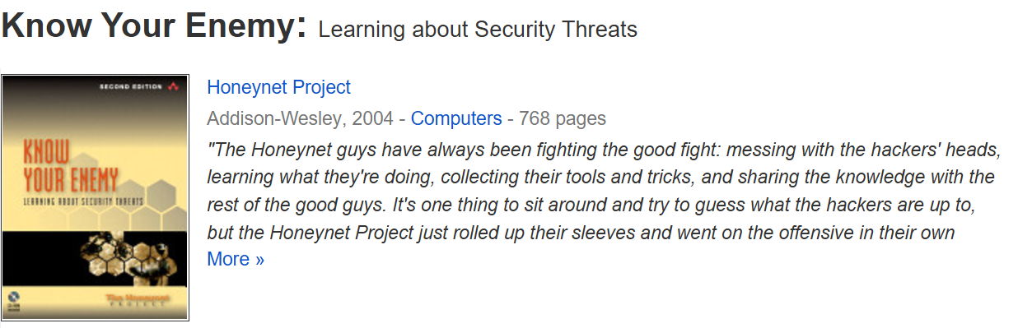
Materiály
Notes:
Add photo of work

Slide 7
Ciele práce
1. Zmapovať aktuálne prístupu ku generovaniu honeypotov
2. Navrhnúť a implementovať systém na generovanie honeypotov na základe dôkazov zneužiteľnosti zraniteľností
3. Overenie funkčnosti riešenia pomocou simulovaných útokov na zvolené zraniteľnosti

Slide 8
Ďakujem za pozornosť.

